Slide 1
α線，β線，γ線，中性子線を止めるには？
2020年9月改訂
Notes:
PHITS講習会 入門実習

Slide 2
実習目的
α線は紙1枚で止まる
β線はアルミ板1枚で止まる
γ線は鉛ブロックで止まる
中性子線は，それら全てを透過する
と言われています。
本当かどうかPHITSを使って確認してみよう
Notes:
「実習」 前の基本的な話から

Slide 3
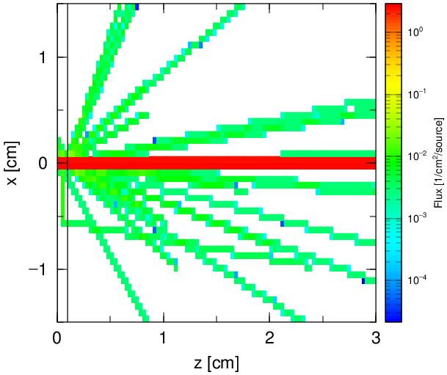
Range.inpの確認
基本計算条件
入射粒子：
体系：
タリー：
エネルギー分布を持つ光子（ビーム半径0.01cm）円柱の遮へい体と真空のみが存在
（厚さ0.1cm，半径5cmのアルミターゲット）
[t-track]によるフラックス空間分布
[t-cross]により遮へい体後方のエネルギー分布
（epsout=2とすることにより誤差棒も表示）
光子
Al
Void
計算体系
track.eps
cross.eps*
*epsout = 2とすると誤差棒を出力

Slide 4
エネルギー分布を持つ線源
e-typeサブセクションにより分布を定義する。
e-type = 21: エネルギー群数(ne)
各エネルギー群の下限値（MeV)
相対フラックス(/MeV)を与える
[ S o u r c e ]
s-type = 1
proj = photon
r0 = 0.0100
x0 = 0.0000
y0 = 0.0000
z0 = -20.000
z1 = -20.000
dir = 1.0000
e-type = 21
ne = 3
$ E_low Flux(/MeV)
0.0 1.0
1.0 3.0
2.0 1.0
3.0
1 : 3 : 1
各エネルギー群の相対フラックス(/MeV)
各エネルギー群の下限値(群数＋１個）
詳しくはマニュアルもしくはlecture\advanced\sourceAを参照

Slide 5
本演習の流れ
線源をβ線に変更する
遮へい体の厚さを変更する
タリー領域の変更する
線源をα線に変更する
遮へい体を紙に変更する
線源をγ線に変更し，遮へい体を鉛に変更する
γ線を遮へいできる鉛の厚さを最適化する
統計誤差を小さくする
線源を中性子に変更する
中性子遮へいに最適な素材を探す
各ステップで変更するインプットは「range*.inp」として準備されています
Procedure

Slide 6
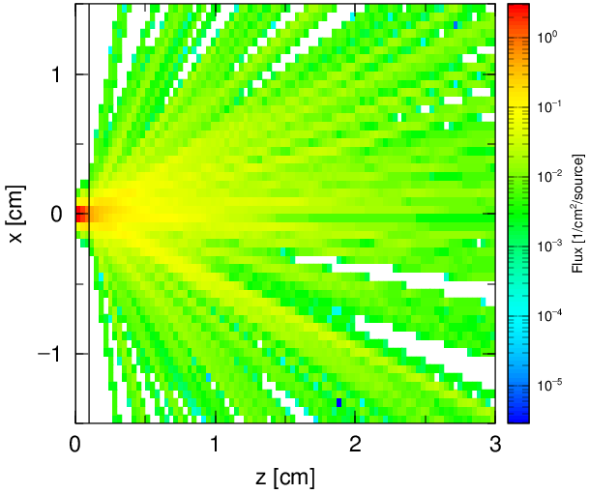
ステップ１：線源をβ線に変更
① 相対フラックスを表１になるように変更 → 透過スペクトルを確認
② 入射粒子を光子からβ線(=electron)に変更（proj）→ 飛跡を確認
表１ β線源の相対フラックス
[ S o u r c e ]
s-type = 1
proj = photon
r0 = 0.0100
x0 = 0.0000
y0 = 0.0000
z0 = -20.000
z1 = -20.000
dir = 1.0000
e-type = 21
ne = 3
$ E_low Flux(/MeV)
0.0 1.0
1.0 3.0
2.0 1.0
3.0
エネルギー範囲 | 相対フラックス (/MeV)
0 ～ 0.5 MeV | 2.0
0.5 ～ 1.0 MeV | 1.0
1.0 ～ 1.5 MeV | 0.5
赤字を修正
①の後のcross.eps
②の後のtrack.eps
（2ページ目）
Step 1

Slide 7
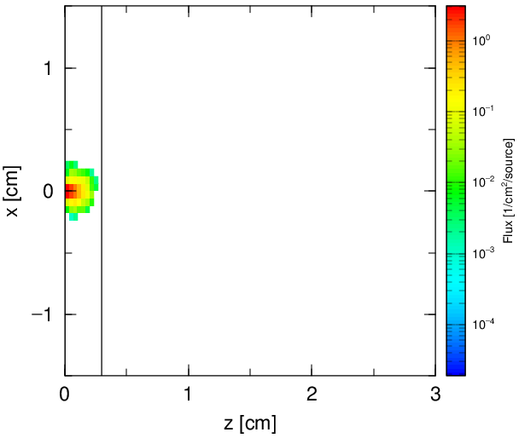
ステップ２：遮へい体厚さの変更
遮へい体の厚さを1mm刻みで変更し，電子が完全に止まる厚さを調べてみよう
[ S u r f a c e ]
set: c1[0.1] $ Thickness of Target (cm)
1 pz 0.0
2 pz c1
3 pz 50.0
11 cz 5.0
999 so 100.0
ターゲット厚は変数（c1）で定義している
電子フラックス(track.epsの2ページ目)
厚さ3mmあれば止まる！
Step 2

Slide 8
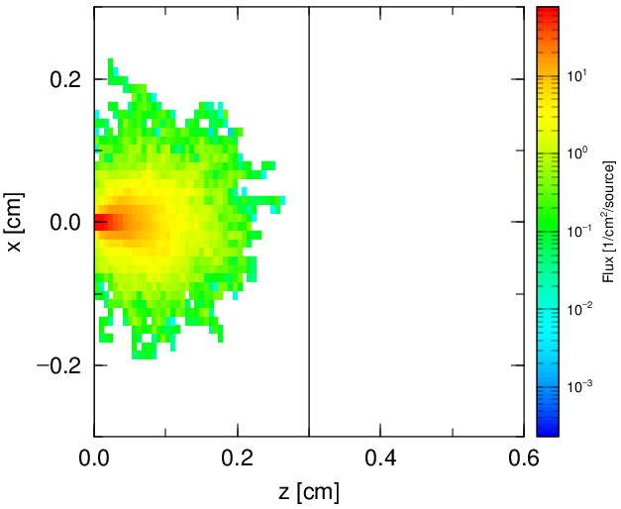
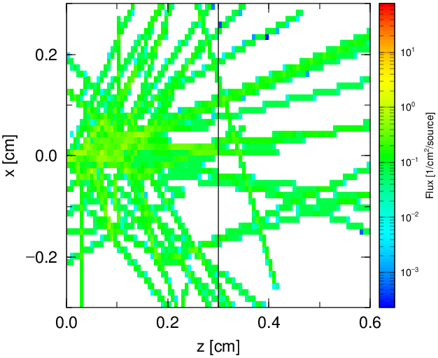
ステップ３：タリー領域の変更
遮へい体内での放射線挙動を詳しく見てみよう
ターゲット厚（c1）は0.3cmとする
X,Y方向は-c1からc1までとする
Z方向は0cmからc1の2倍までとする
[ T - T r a c k ]
title = Track in
mesh = xyz
x-type = 2
xmin = -1.5
xmax = 1.5
nx = 50
y-type = 2
ymin = -1.5
ymax = 1.5
ny = 1
z-type = 2
zmin = 0.0
zmax = 3.0
nz = 90
-c1
c1
-c1
c1
2*c1
電子フラックス(2ページ目）
ぎりぎり止まっている
光子フラックス（1ページ目）
止まっていない!!
Step 3

Slide 9
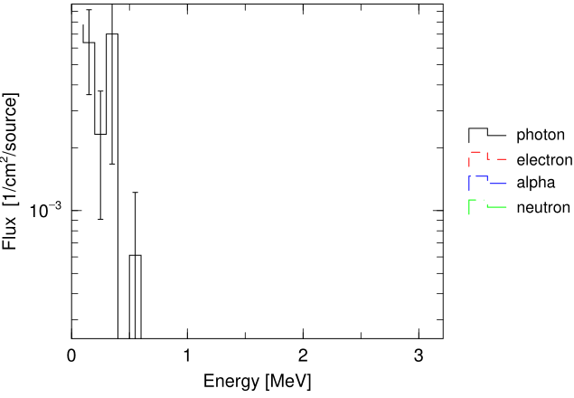
透過した光子のスペクトルは？
透過率は？
cross.outの70行目に”# sum over”として積分値（1線源当たりにその面を横断した粒子数）が出力される
photon... electron
…
# sum over 2.4091E-02 0.0000E+00
電子1入射当たり0.024個の光子が3mmのアルミ板を透過する
透過粒子エネルギー
スペクトル（cross.eps）
β線はアルミ板で止まるが，放射線を完全に遮へいできるわけではない！
数10keV～数100keVの光子が透過している
Tally

Slide 10
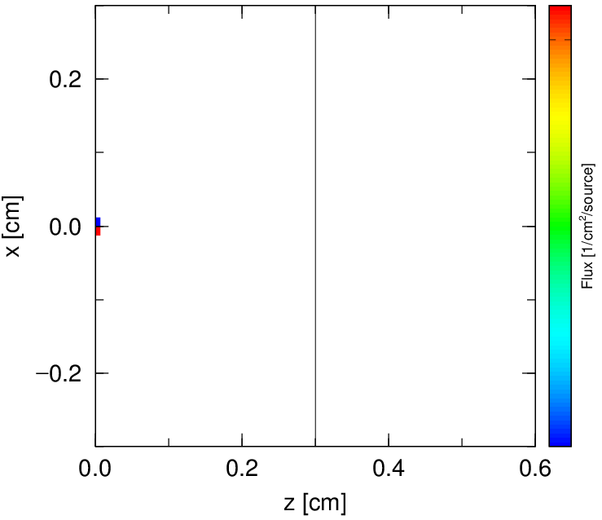
ステップ４：α線入射の場合は？
入射粒子をβ線から²¹⁰Poのα崩壊によるα線（5.3MeV）に変更する
粒子の種類はprojで指定（α線はalpha）
RI線源機能を使う（e-type=28）*
エネルギー群数(ne)の代わりにRI核種数（ni）を指定する
核種（元素記号-質量数） 放射能（Bq）を定義する
[ S o u r c e ]
s-type = 1
proj = electron
r0 = 0.0100
x0 = 0.0000
y0 = 0.0000
z0 = -20.000
z1 = -20.000
dir = 1.0000
e-type = 21
ne = 3
$ E_low Flux(/MeV)
0.0 2.0
0.5 1.0
1.0 0.5
1.5
alpha
e-type = 28
ni = 1
Po-210 1.0
²¹⁰Poが1Bq
α線フラックス(track.epsの3枚目）
表面で全て止まっている
*単色の場合はe0で指定することも可能

Slide 11
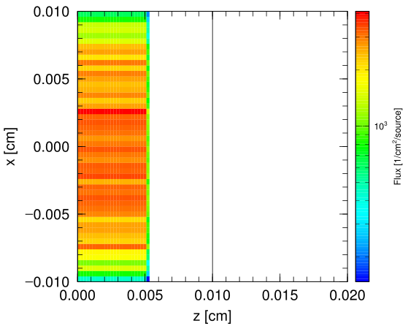
ステップ５：遮へい体を紙に変更
紙（セルロース）の化学式は(C₆H₁₀O₅)_{n}
密度は0.82g/cm³, 厚さは0.01cmと仮定
[ M a t e r i a l ]
MAT[ 1 ] # Aluminum
Al 1.0
[ C e l l ]
1 1 -2.7 1 -2 -11 $ Target
2 0 2 -3 -11 $ Void
98 0 #1 #2 -999 $ Void
99 -1 999 $ Outer region
[ S u r f a c e ]
set: c1[ 0.3 ] $ Thickness of Target (cm)
1 pz 0.0
2 pz c1
3 pz 50.0
11 cz 5.0
999 so 100.0
C 6.0 H 10.0 O 5.0
-0.82
0.01
α線フラックス
本当に紙1枚（0.005cm程度）で止まる
2次粒子も発生しない
Step 5

Slide 12
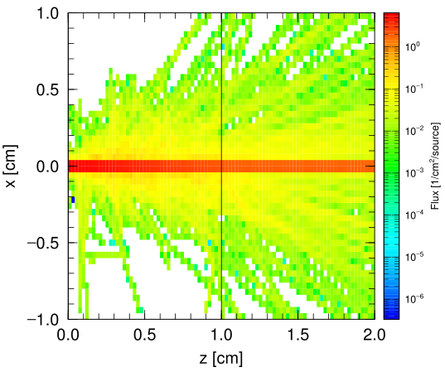
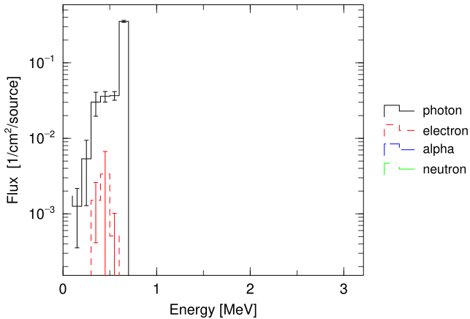
ステップ６：γ線入射の場合は？
入射粒子をα線から0.662MeVの γ線(=photon) に変更する
遮へい体を厚さ1cmの鉛（Pb,密度11.34g/cm³）に変更する
RI線源ではなく単色線源(e0）で指定 → e-typeに関連する部分を削除
透過エネルギースペクトル
一度も散乱せずに
透過した光子が多数存在
光子フラックス
遮へいが十分でない
Step 6

Slide 13
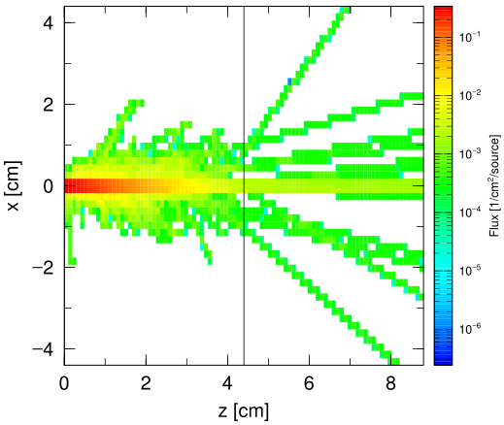
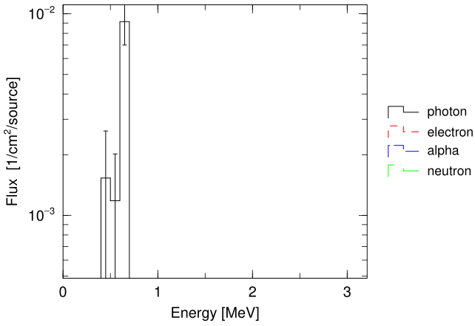
ステップ７：γ線を遮へいできる鉛の厚さは？
遮へい体の厚さを変更する
一度も散乱されずに透過する確率が0.01以下になれば遮へいできたとする → cross.outの45行目（0.6～0.7MeV）で確認
統計的に有意に0.01以下とは言えない
鉛4.4cmの場合の光子フラックス
透過エネルギースペクトル
透過率0.009
Step 7

Slide 14
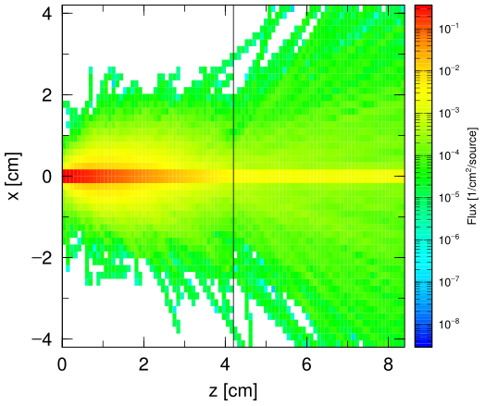
ステップ８：統計的に正しい答えを得る
maxcas, maxbch, batch.out, istdevなどを駆使して，
統計的に有意な差で透過率が0.01以下になる厚さを探す
厚さ4.4ｃｍ，maxcas = 2000, maxbch = 1の場合
E_{low}(MeV) E_{high}(MeV) Photon r.err
2.0000E-01 3.0000E-01 0.0000E+00 0.0000
3.0000E-01 4.0000E-01 0.0000E+00 0.0000
4.0000E-01 5.0000E-01 1.5326E-03 0.7118
5.0000E-01 6.0000E-01 1.1820E-03 0.7078
6.0000E-01 7.0000E-01 9.1494E-03 0.2348
cross.outの45行目に透過率と統計誤差が出力されている
統計誤差を考えると，透過率が0.01以下とは言えない
厚さ4.2cm，maxcas = 2000, maxbch = 32の場合
2.0000E-01 3.0000E-01 8.2373E-05 0.5927
3.0000E-01 4.0000E-01 8.0646E-04 0.2499
4.0000E-01 5.0000E-01 1.4322E-03 0.1340
5.0000E-01 6.0000E-01 2.9153E-03 0.0810
6.0000E-01 7.0000E-01 9.5912E-03 0.0406
0.00959 ± 4.06%なので，透過率が0.01以下と考えてよい
Step 8

Slide 15
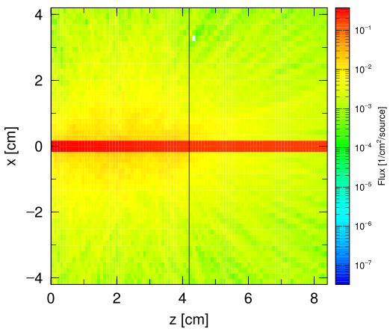
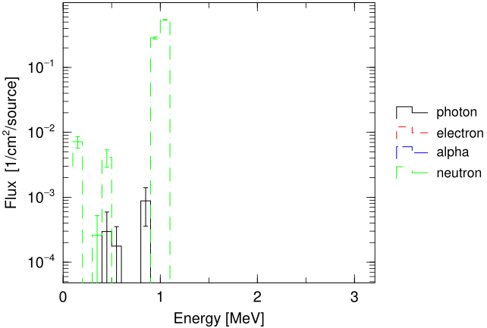
ステップ９：中性子入射の場合は？
入射粒子をγ線から1.0MeVの中性子（=neutron）に変更する
maxbchを3に変更
中性子フラックス
ほとんど遮へいできない
透過エネルギースペクトル
ほとんど散乱せずに
透過した中性子が80％以上！
Step 9

Slide 16
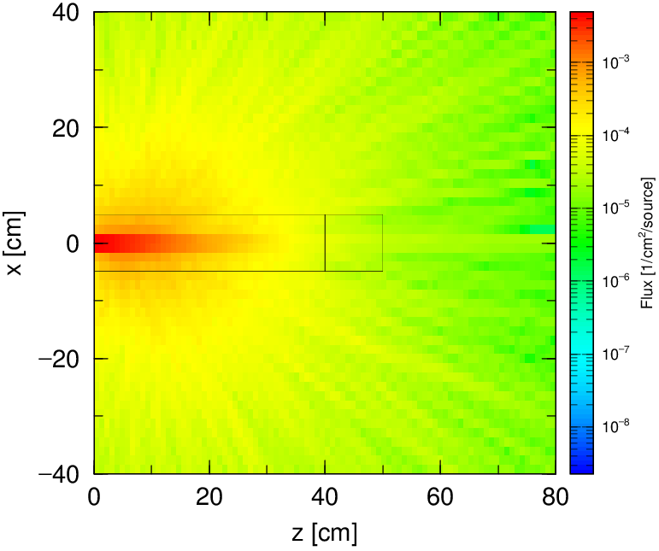
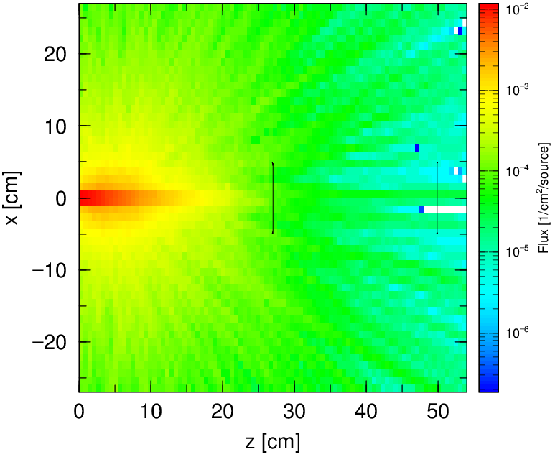
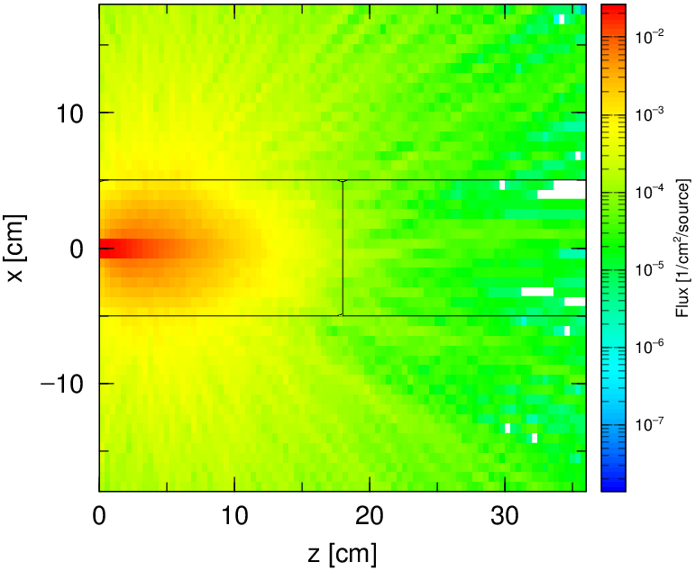
ステップ１０：中性子を効果的に遮へいする
遮へい体の素材と厚さを変更して，中性子の透過率が0.01以下になるようにする（70行目sum overの値を見る）
様々な素材を試して，どのような物質が効果的に中性子を遮へいできるか検討してみよう
アルミ（2.7g/cm³）
約40cm
黒鉛（1.77g/cm³）
約27cm
水（1.0g/cm³）
約18cm
元素番号の軽い原子の方が効果的に中性子を遮へい可能
Step 10

Slide 17
まとめ
PHITSを用いてα線，β線，γ線，中性子線の透過力を計算し，通説が（ほぼ）正しいことを確認できた
PHITSは，様々な放射線の挙動を解析可能なので，それぞれの特性を包括的に評価することができる
Summary

Slide 18
宿題（難題！）
高エネルギー中性子（100MeV）ビームの遮へい設計をする
遮へい設計の指標は，フルエンスではなく実効線量とする
遮へい体内での実効線量を計算し，表面と背面での線量比が1/100以下となる遮へい体で，できるだけ薄いものを探す
遮へい体は，2種類以上の素材を組み合わせてもよい
ヒント
奨励設定「h10multiplier」にある[t-track]を使う
axisをxzからzに変更し，深さ方向の線量をヒストグラムで見る
グラフがたくさん出力されすぎないよう，nx=1とする
低エネルギー中性子は軽い元素の方が遮へいできるが，高エネルギー中性子はある程度重い元素の方が遮へいできる
Homework

Slide 19
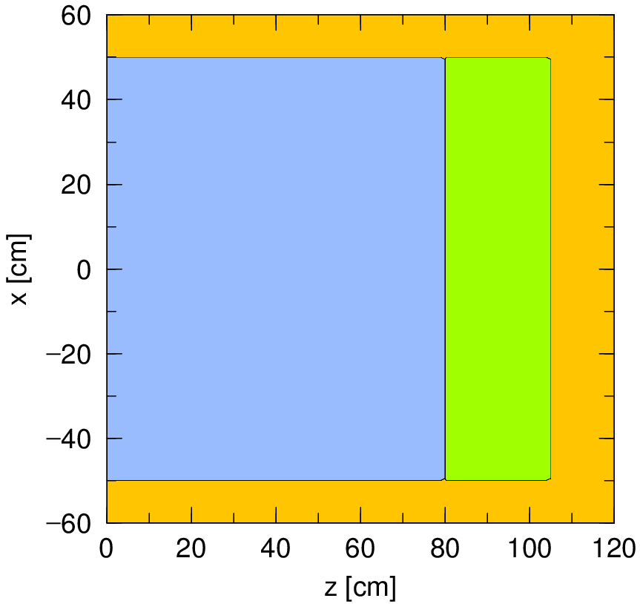
回答例（answer1.inp）
コンクリート
鉄
空気
鉄（80cm）とコンクリート（25cm）を組み合わせた遮へい体内の線量率深さ分布
考えてみよう
光子による線量寄与はどれくらいあるのか？
鉄遮へい体後方の中性子エネルギースペクトルはどうなっているか？
コンクリートと鉄の順番を逆にするとどうなるか？
Homework

